Slide 1

2023 YILI
YÖNETİMİN GÖZDEN GEÇİRME TOPLANTISI
(YGG)
İŞLETME BÖLÜMÜ

Slide 2

MİSYON-VİZYON-POLİTİKA
İŞLETME BÖLÜMÜNÜN MİSYONU
Ulusal ve uluslararası işletmelerde yöneticilik yapabilecek yeterlikte, en az iki dil bilen ve yönetsel becerilere ve liderlik özelliklerine sahip öğrenciler yetiştirmektir.
İŞLETME BÖLÜMÜNÜN VİZYONU
Beş yıl içinde Türkiye’deki vakıf üniversiteleri bünyesinde işletme bölümleri içerisinde ilk on bölüm arasına girebilmek ve on yıl içerisinde Avrupa’nın en iyi yüz işletme bölümü içerisinde olmaktır.
İŞLETME BÖLÜMÜNÜN ÇALIŞMA POLİTİKASI
Hem araştırma hem de eğitim konusunda uluslararası standartlarda faaliyet göstermek ve öğrenci odaklı gayretlerimizi artırarak sürdürmektir.

Slide 3
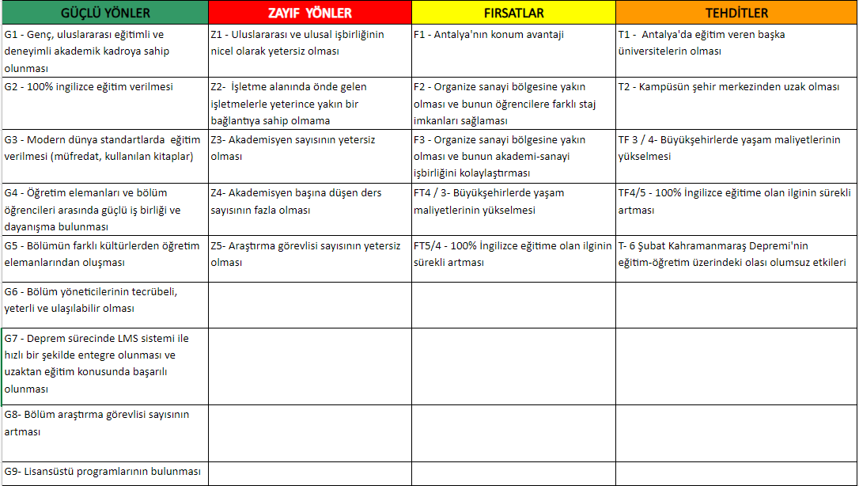
SWOT (GZFT) ANALİZİ

Slide 4

PAYDAŞ BEKLENTİLERİ
PAYDAŞ ADI | PAYDAŞ OLMA NEDENİ | PAYDAŞ BEKLENTİSİ
YÖK | Bağlı olunan üst kurum | Mevzuata uyum, akademik başarı
Üst Yönetim | Yönetici | Uyum, kaliteli eğitim ve araştırma
Mütevelli Heyeti | Karar alıcı ve bütçe sağlayıcı | Uyum, kaliteli eğitim ve araştırma
Diğer Üniversiteler | Bilgi paylaşımı ve ortak çalışmalar | İş birliği
Dekanlık | Yönetici | Akademik faliyetleri ve bölüm derslerini yürütmek
Ekonomi Bölümü | Bilgi paylaşımı ve ortak çalışmalar | İş birliği
İşletme Bölümü Akademik Kadrosu | Bölüm eğitimini ve hizmet vermek | Eğitimin öğrenciler tarafından alınması ve araştırma
Kamu kuruluşları | Politika ve yapı belirleyici | Belirlenen yapılara uyum sağlamak ve akademik destek
Dernekler, odalar ve sivil toplum kuruluşları | Rehberlik ve ortaklık sağlayıcı | Projelere dahil olmak, sektörel ve bölgesel gelişime katkı sunmak
İşletme sektörü | İstihdam sağlar | İş birliği
Yerel Yönetimler | Proje ortaklığı | İş birliği
Yerel Halk | Bilgi, tanıtım, müşteri ve insan kaynağı sağlar | Bölgesel kalkınmaya, farkındalığa ve istihdama katkı
Öğrenci | Eğitim hizmeti almak | Kaliteli ve çağdaş eğitim talebinde bulunur
Notes:
Öğrenci velisi çıkarıldı.

Slide 5

PAYDAŞ ADI | PAYDAŞ OLMA NEDENİ | PAYDAŞ BEKLENTİSİ
Mezunlar | Sektörde temsilcimiz | İş birliği ve iletişim
Araştırma ve geliştirme merkezleri | Proje, yayın ve hizmet inovasyon destekleme | Bilgi üretimi
Üniversite, fakülte, ve diğer bölüm idari kadrosu | Eğitimin ve hizmetin verilmesine destek | Uyumlu çalışma
Bağımsız Belgelendirme Kuruluşu | Kalite Yönetim Sisteminin kurulması ve sürdürülebilirliğin sağlanması | KYS standartları çerçevesinde sürecin ilerlemesi
Yükseköğretim Kalite Kurulu | ABÜ İç Kalite Güvence Sisteminin oluşturulması ve ABÜ iç kalite güvencesinin artırılması | Düzenli olarak KİDR, Kurumsal Dış Değerlendirme ve Kurumsal Akreditasyon süreçlerinde işbirliği
Akademik Dergiler | Öğretim elemanlarının yayınlarının paylaşılmasını sağlayan aracı olması | İşbirliği, uyumlu çalışma ve iletişim

Slide 6

MEVCUT KAYNAKLAR ve İHTİYAÇLAR
(İŞ GÜCÜ-İNSAN KAYNAĞI)
KAYNAK ADI | BİRİMİ | MEVCUT | İHTİYAÇ | İHTİYAÇ NEDENİ
Öğretim Üyesi | İşletme | 6 | 3 | Program sayısı
Araştırma Görevlisi | İşletme | 3 | 1 | Program sayısı, Enstitü ve idari faaliyetlerin desteklenmesi
Notes:
Geçen ar. gör alındığı için bu sayı 1’e düşürülmüştür. Öğretim üyesi ihtiyacı sabit kaldı.

Slide 7

MEVCUT KAYNAKLAR ve İHTİYAÇLAR
(TEKNOLOJİK, YAZILIM, DONANIM vb.)
KAYNAK ADI | BİRİMİ | MEVCUT | İHTİYAÇ NEDENİ
SmartPLS | İşletme | Yok | Akademik Araştırmalar
Notes:
Geçen senekiler karşılanmamış bu sene de bu ihtiyaçlar eklenmiştir.

Slide 8
MEVCUT KAYNAKLAR ve İHTİYAÇLAR
(İŞ GÜCÜ-İNSAN KAYNAĞI)
KAYNAK ADI | BİRİMİ | MEVCUT | İHTİYAÇ | İHTİYAÇ NEDENİ
İnsan Kaynağı (Akademisyen) | İşletme | 6 | 3 | Program sayısının çok olması

Slide 9
SKORU YÜKSEK OLAN ve AKSİYON GEREKTİREN RİSKLER
Riskin Tanımı : | Araştırma görevlisi sayısının yetersiz olması
Termin Tarihi : | 15.09.2024
Sorumlu Birim : | Rektörlük
Önleyici Faaliyet : | Dekanlığa Kadro Talebinin İletilmesi

Slide 10
PAYDAŞ GERİBİLDİRİMLERİ
(HAYATA GEÇİRİLEN ÖNERİLER ve AKSİYON ALINAN ŞİKAYETLER)
 | KONUSU | ÇÖZÜM | SONUÇ
 | Mevcut durumda bulunmamaktadır.
Notes:
Toplantıda sorulacak. Bu bölümde hocaların aap’si paylaşılmalı mı?

Slide 11
DÜZELTİCİ-ÖNLEYİCİ FAALİYETLER
Bulgu (DF) Tanımı :…. | Kalite komisyonu liderliği bölüm başkanı tarafından yürütülmemektedir. Kalite komisyonu liderliği bölüm dışından bir üye tarafından yapılmaktadır.
Termin Tarihi : …. | 31.08.2024
Yapılan Geçici Faaliyet :…. | Doktor Öğretim Üyesi Alımı ilanı için toplantı düzenlenmesi
Yapılan Kalıcı Faaliyet :….. | Doktor Öğretim Üyesi Alımı ilanının Rektörlüğe bildirilmesi

Slide 12
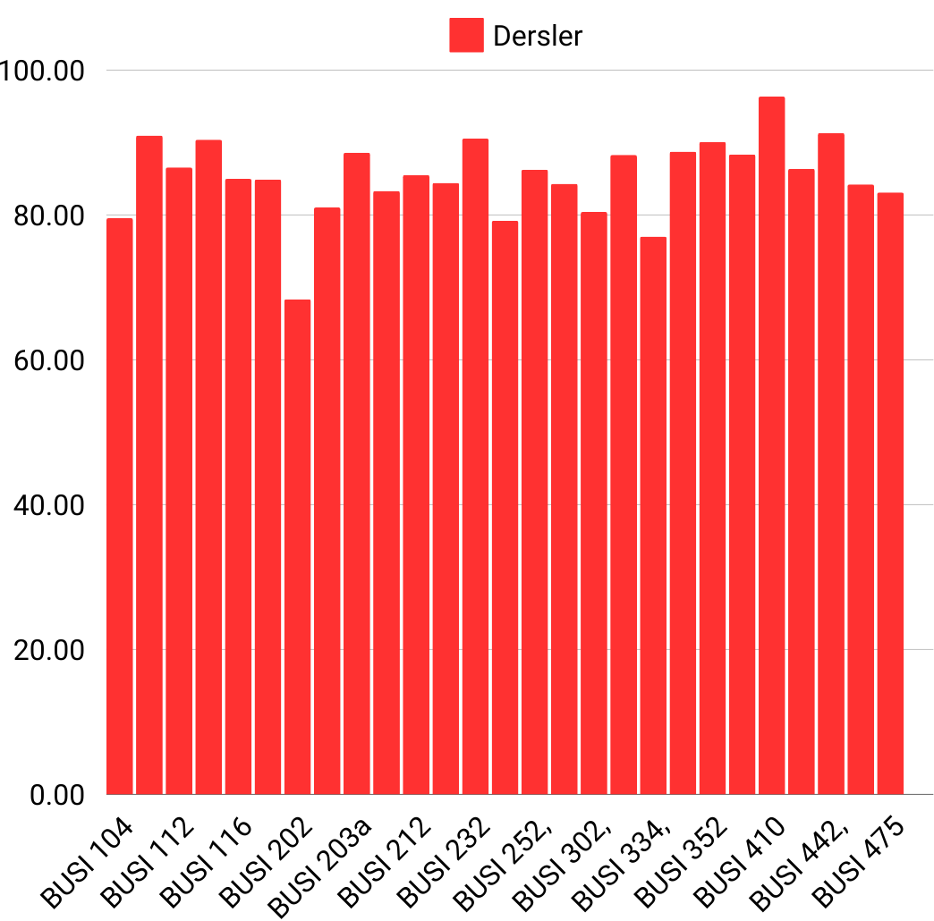
PAYDAŞ GERİBİLDİRİMLERİ
(ANKET ANALİZLERİ)

Slide 13
PAYDAŞ GERİBİLDİRİMLERİ
(ANKET ANALİZLERİ)

Slide 14
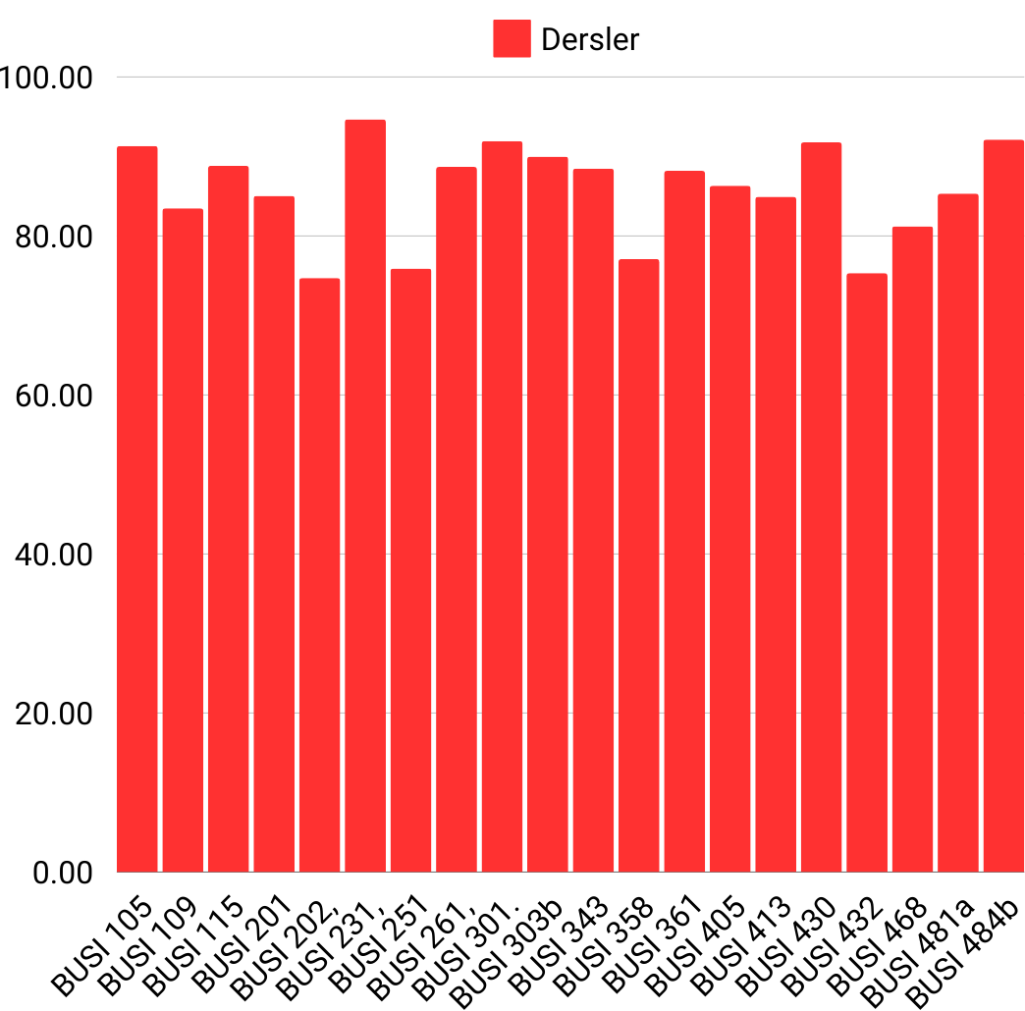
PAYDAŞ GERİBİLDİRİMLERİ
(ANKET ANALİZLERİ)

Slide 15
PAYDAŞ GERİBİLDİRİMLERİ
(ANKET ANALİZLERİ)

Slide 16
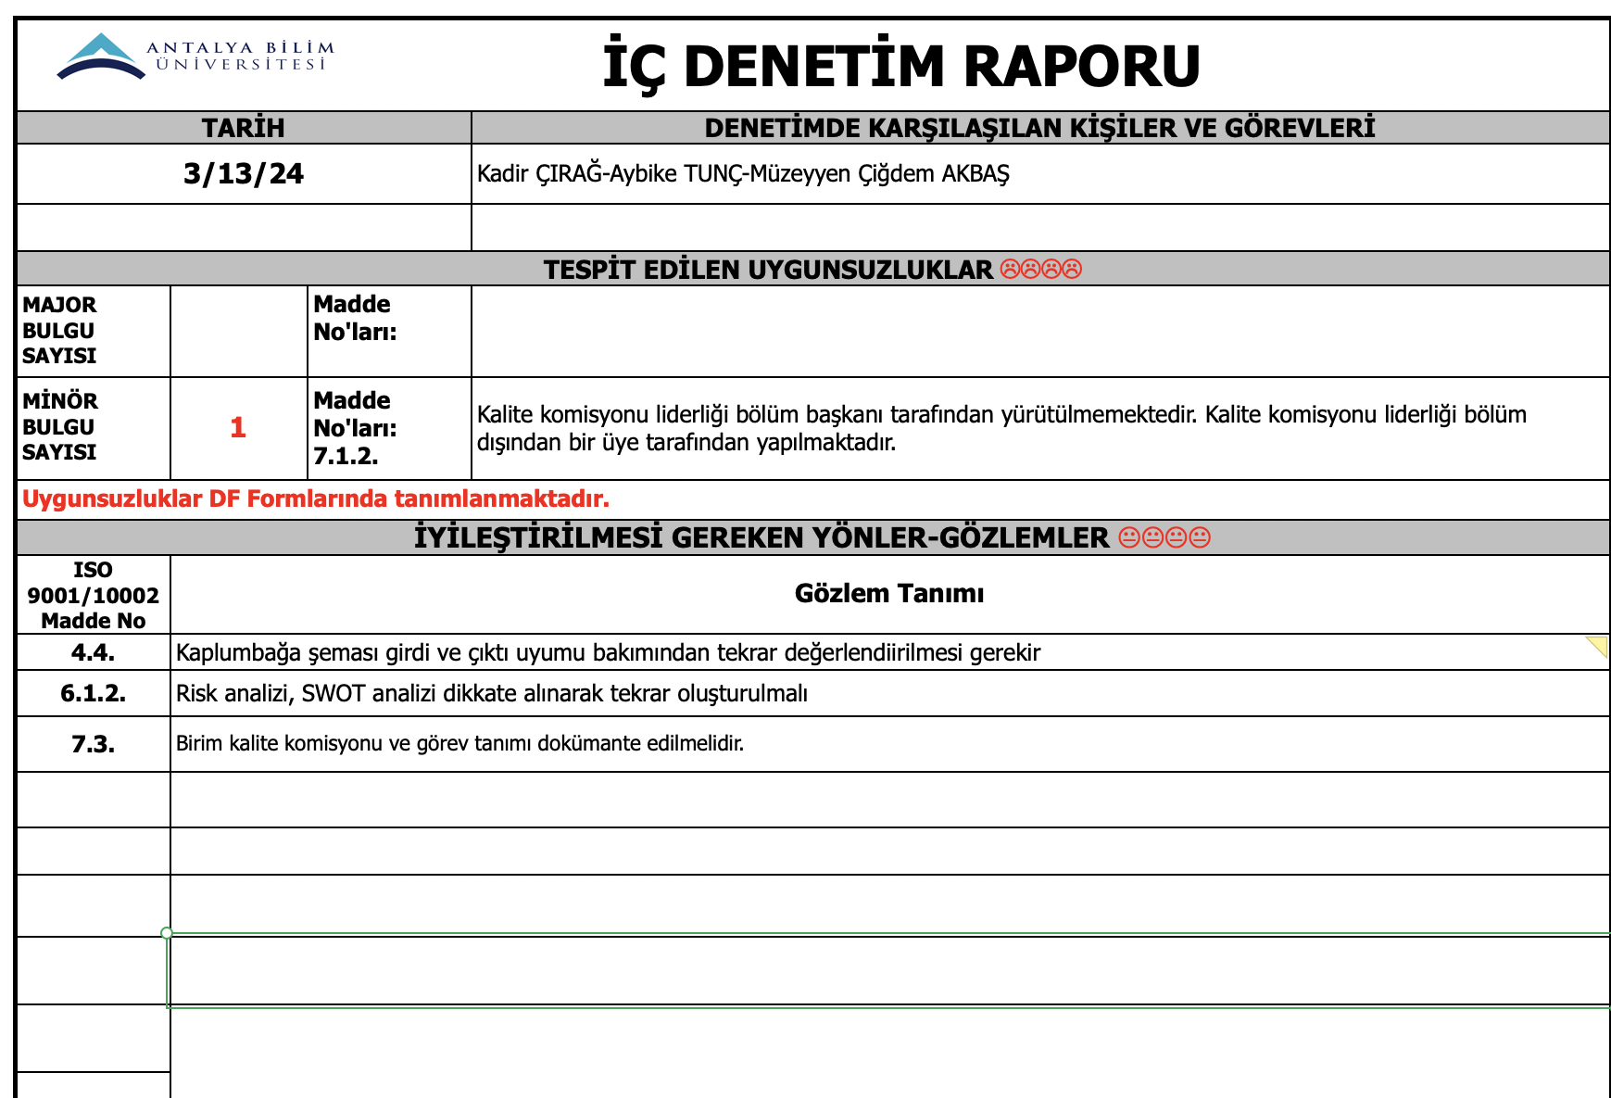
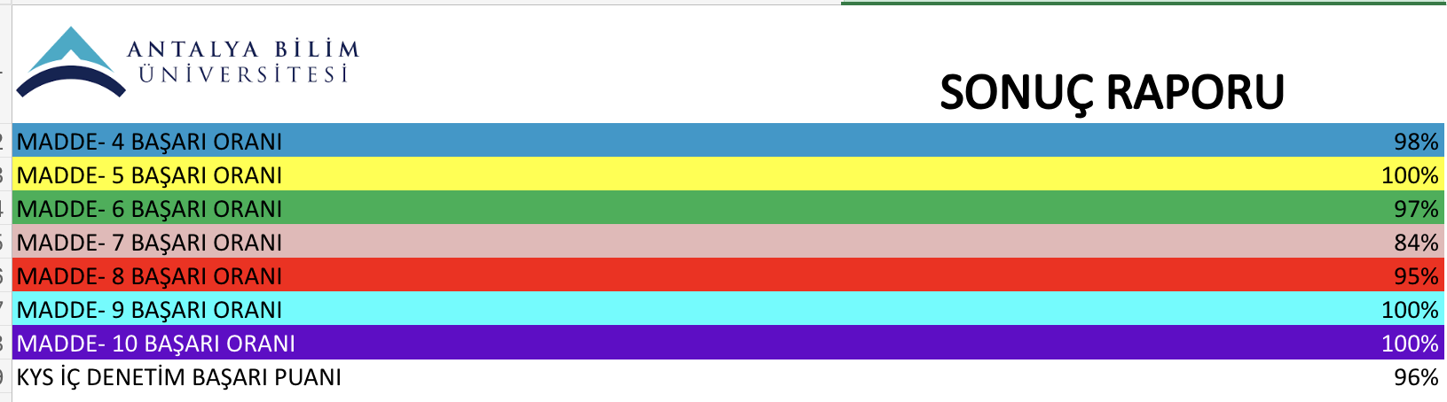
İÇ DENETİM SONUCUNA DAYALI ÖZ DEĞERLENDİRME ve GÖRÜŞLERİNİZ

Slide 17
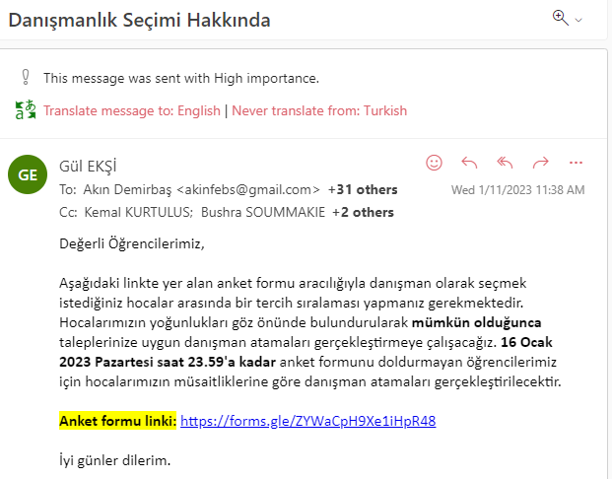
FARKLI ve İYİ UYGULAMA ÖRNEKLERİ
EĞİTİM-ÖĞRETİM ALANINDA

Slide 18

FARKLI VE İYİ UYGULAMA ÖRNEKLERİ
ARAŞTIRMA-GELİŞTİRME ALANINDA
Ulusal hakemli dergilerde yayımlanmış öğretim elemanı başına düşen yayın sayısı | 1.11
SCI, SCI-Expanded, SSCI ve AHCI endeksli dergilerde yayımlanmış öğretim elemanı başına düşen yayın sayısı | 1
Öğretim elemanı başına düşen yayın sayısı | 1,88

Slide 19
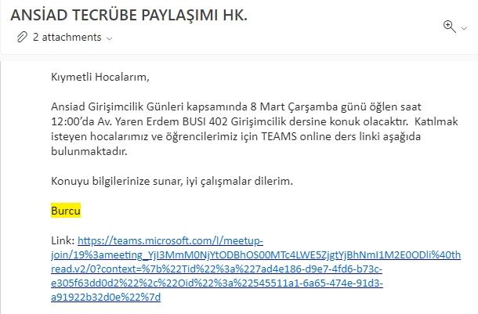
FARKLI VE İYİ UYGULAMA ÖRNEKLERİ
GİRİŞİMCİLİK ALANINDA

Slide 20

SÜREKLİ İYİLEŞTİRME ÖNERİLERİ
İşletme bölümündeki süreçlerin düzenli olarak genel kurul toplantılarında gözden geçirilmesi ve iyileştirme fırsatlarının belirlenmesi,
Özellikle verimsizliklerin veya tekrarlanan hataların tespit edilip iş süreçlerinin düzenli olarak genel kurul toplantılarında değerlendirilmesi ve çözüm yollarının aranması.
Toplumsal katkı alanında daha çok projelerin üretilmesi
Kalite dosyalarının bulut sisteminde düzenli olarak depolanması

